Slide 1
题型和重要考点

Slide 2
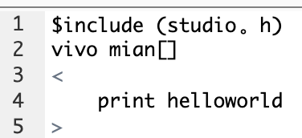
题型
一、简述题（满分25分）
1. 为什么说继承与封装存在矛盾？
… （不用死记硬背）
二、 程序分析题（四题满分40分）
下面的程序有几个错误，请分别指出。
写出下面程序的运行结果。
写出下面程序的运行结果，并指出可能存在的问题。

Slide 3
题型
三、实现下面的两道程序（本题满分 35 分）
把下面的递归函数改成尾递归函数
小明同学想要xxx。请根据下面的使用示例和相应的输出，设计相应的类和全局函数。

Slide 4
重点
1. 类和对象
对象和类
对象的访问控制
对象的初始化和消亡
常量对象、静态对象、友元
2. 继承-派生类
单继承
消息的多态和动态绑定
抽象类、多继承

Slide 5
重点
3. 异常处理
异常的异地处理、结构化异常处理、try-catch
4. IO
面向控制台的IO
面向文件的IO
5. 操作符重载
单目操作符重载
双目操作符重载
特殊操作符重载

Slide 6
重点
6. 范型、STL
函数模板
类模板
STL中的容器类模板、算法模板、迭代器
7. 消息（事件）驱动的程序设计
消息驱动的程序结构
过程式Windows应用程序设计
面向对象的Windows应用程序设计
8.函数式、逻辑式编程
程序设计范式简介
函数式程序设计
逻辑式程序设计

